Slide 1
Слово не воробей, вылетит – не поймаешь
Презентация к интегрированному уроку по русскому языку, литературе и биологии
Автор: учитель русского языка и литературы МБОУ «Ленинская ОШ»
Азарова С. А.

Slide 2
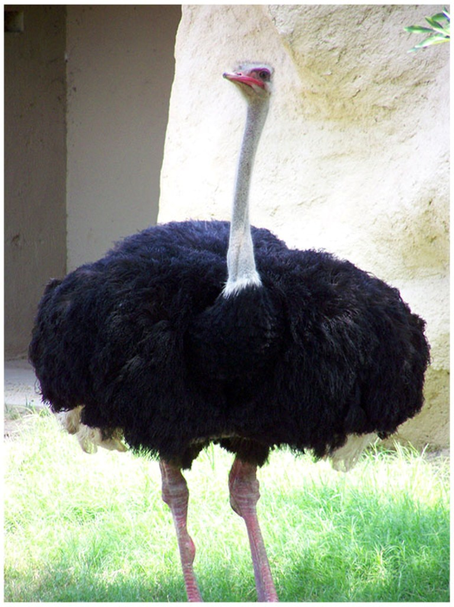

Slide 3
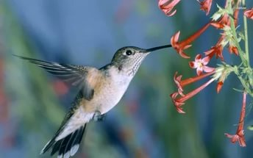

Slide 4
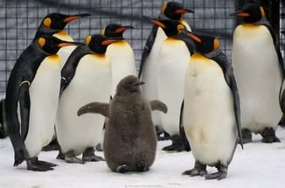

Slide 5
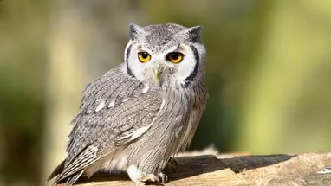

Slide 6
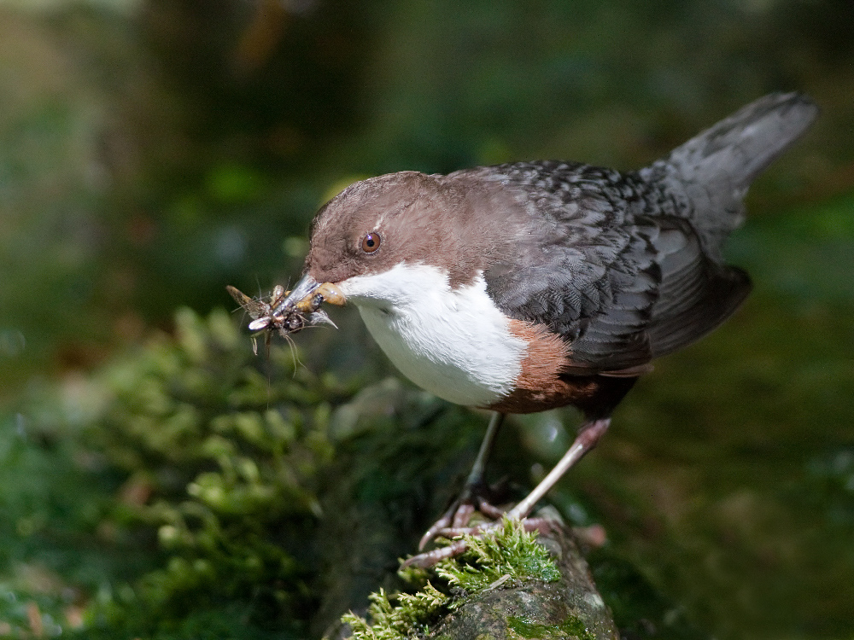

Slide 7
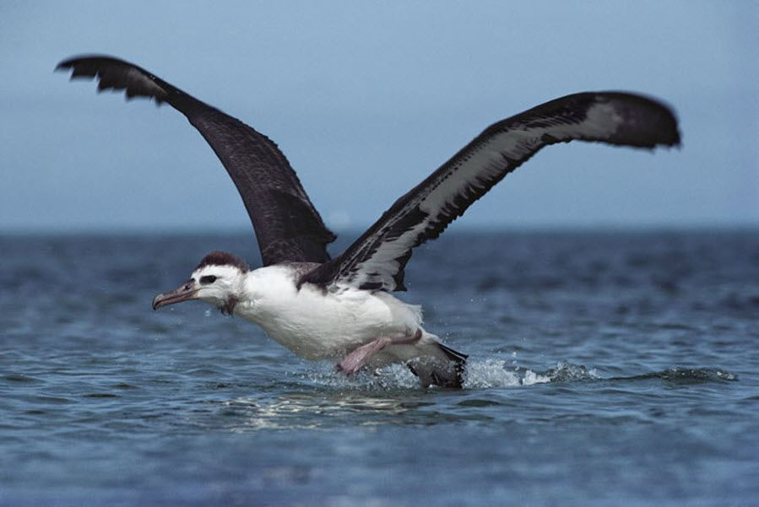

Slide 8
Фразеологизмы
Вольная птица
Стреляный воробей
Синяя птица
Желторотый птенец
Жить на птичьих правах
С высоты птичьего полёта
Важная птица
Заливаться соловьём
Поставить птичку (галочку)
Белая ворона
Птичий базар
Ворона в павлиньих перьях

Slide 9
Стихотворения русских поэтов
Край ты мой, родимый край!
Конский бег на воле,
В небе крик орлиных стай,
Волчий голос в поле!
Гой ты, родина моя!
Гой ты, бор дремучий!
Свист полночный соловья!
Ветер, снег да тучи!
( А.К.Толстой)
Ласточки пропали,
А вчера зарёй
Всё грачи летали
Да, как сеть, мелькали
Вон над той горой.
С вечера всё спится,
На дворе темно.
Лист сухой валится,
Ночью вьюга злится да стучит в окно.
Лучше б снег да вьюгу
Встретить грудью рад!
Словно как с испугу
Раскричавшись, к югу
Журавли летят. (А.Фет)
Проснулся: в широкие щели сарая
Глядятся весёлого солнца лучи.
Воркует голубка; над крышей летая,
Кричат молодые грачи,
Летит и другая какая-то птица –
По тени узнал я ворону как раз;
ЧУ! Шёпот какой-то… а вот вереница
Вдоль щели внимательных глаз! (Н.Некрасов)

Slide 10
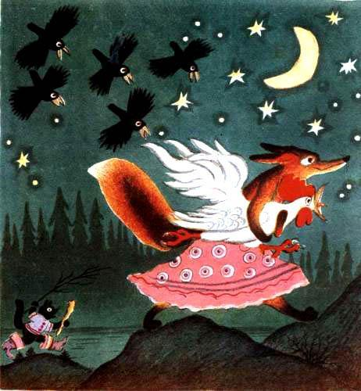
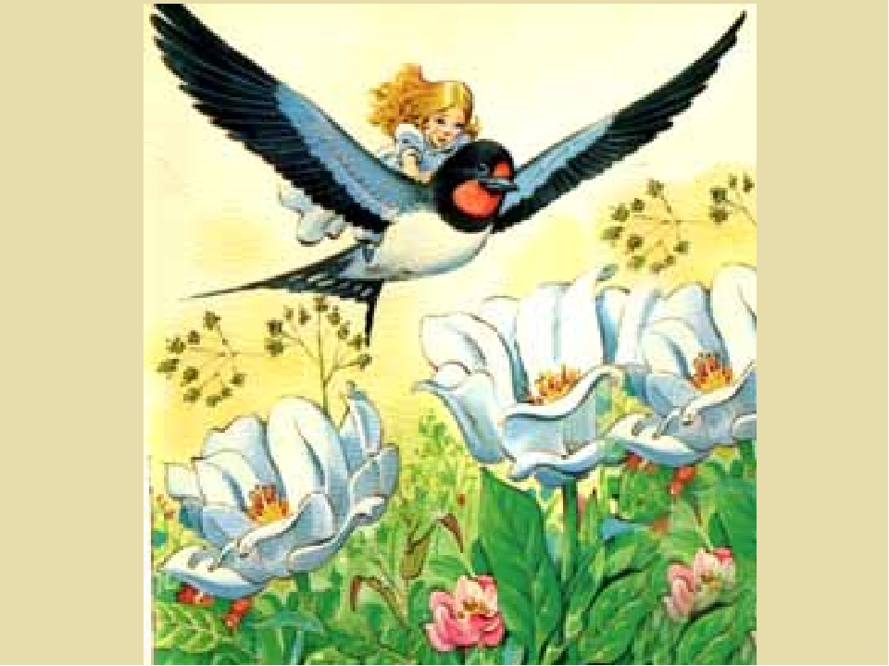
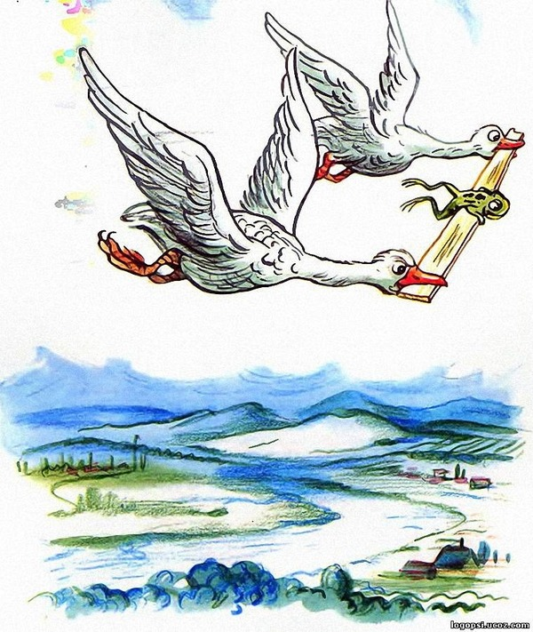

Slide 11
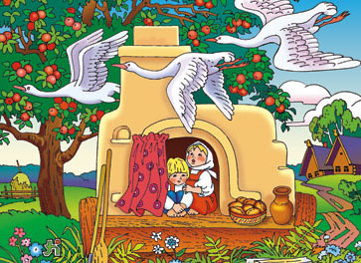
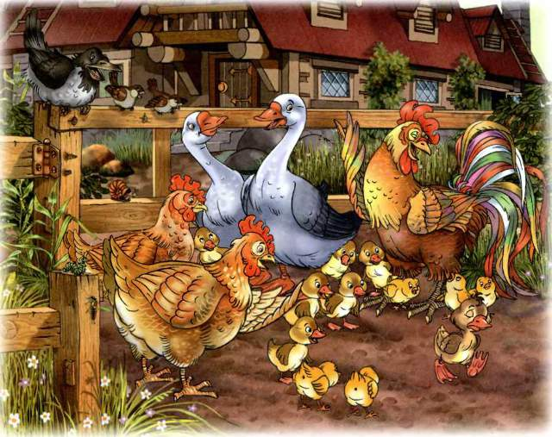
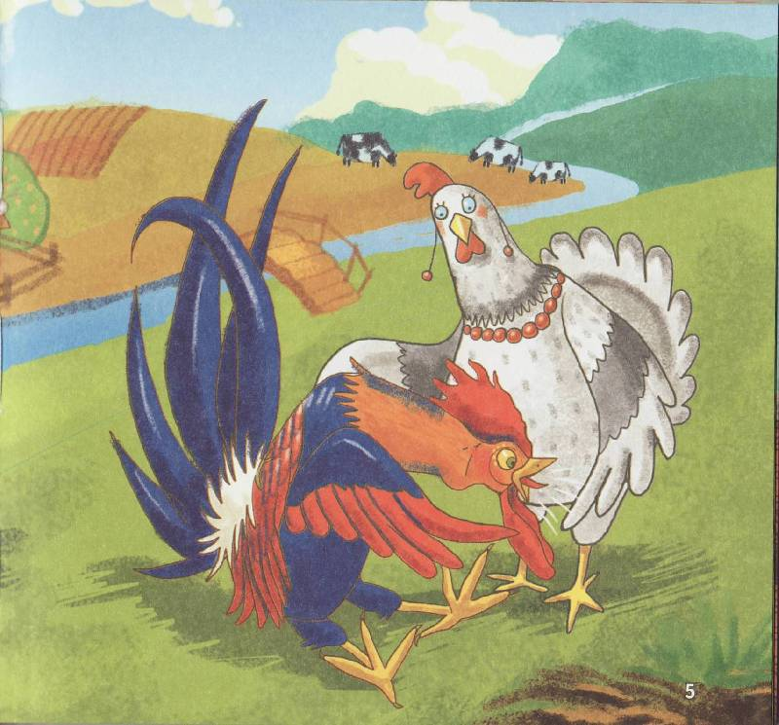

Slide 12
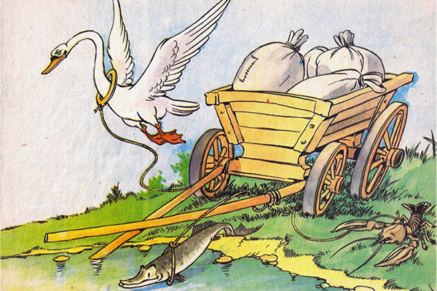
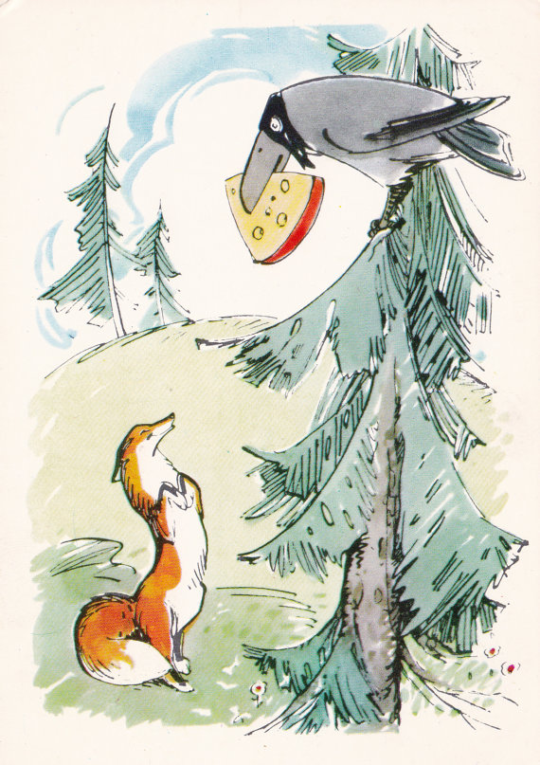
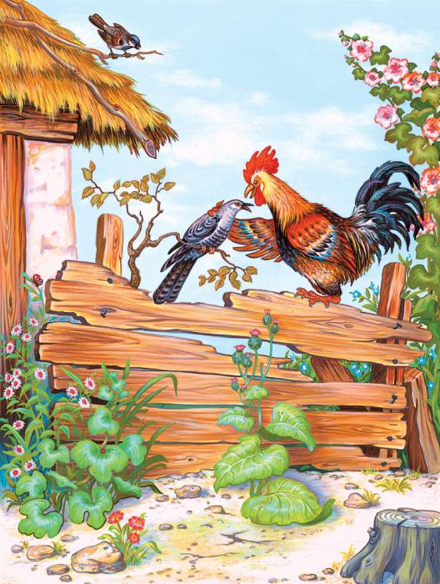
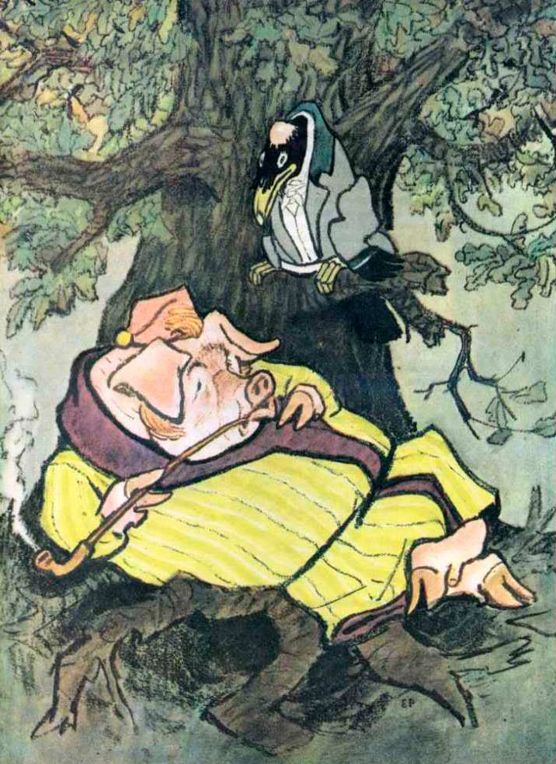
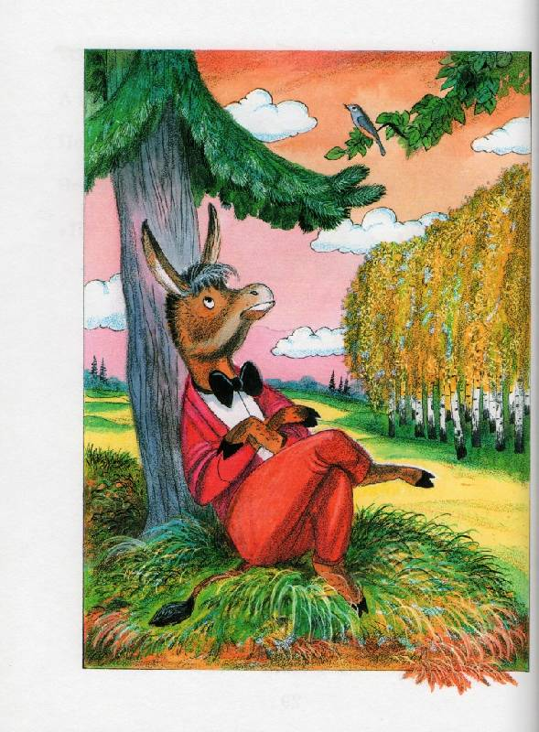

Slide 13
Пословицы, поговорки, скороговорки
Слово не воробей, вылетит – не поймаешь.
Первая ласточка весны не делает.
Не там курочка яичко снесло, где кудахчет.
Лучше синица в руках, чем журавль в небе.
Коготок увяз – всей птичке пропасть.
Кукушка кукушонку купила капюшон.

Slide 14
«Спрятанное слово»
1) Кама и Волга – крупнейшие реки европейской части России.
2) Громко лает пёс около своей будки.
3) Топор ёлку рубит.
4) На Рождество у крыльца плясали ряженые.
5) Размешав раствор, она выпила лекарство.
6) Этот вид роз давно разводится в Болгарии.

Slide 15
Источники:

